Slide 1
Percepción de docentes y estudiantes sobre culturas, políticas y prácticas inclusivas en educación superior
Septiembre 2018 – Agosto 2020

Slide 2
EQUIPO DE INVESTIGADORES:
DIRECTORA DEL PROYECTO:
Ms. Ruth Clavijo Castillo
INVESTIGADORES:
Ms. Cristina Cedillo Quizhpe
Ms. Freddy Cabrera Ortiz
Ms. Ángel Japón Gualán

Slide 3
OBJETIVOS
General:
Describir la percepción de docentes y estudiantes universitarios sobre culturas, políticas y prácticas inclusivas para ofrecer líneas de formación que potencien la intervención de los docentes universitarios de forma inclusiva atendiendo a la diversidad en el aula.
Específicos
Relacionar la percepción de los docentes y estudiantes universitarios sobre culturas, políticas y prácticas inclusivas según la edad y género.
Relacionar la percepción de docentes referidas a culturas, políticas y prácticas inclusivas en función de la formación docente y los años de experiencia.
Enlazar la percepción de docentes y estudiantes sobre culturas, políticas y prácticas inclusivas en relación a las áreas de conocimiento.

Slide 4
EDUCACIÓN INCLUSIVA
UNESCO (2005) la educación inclusiva es: “un proceso que permite abordar y responder a la diversidad de todos los educandos a través de una mayor participación en el aprendizaje, las actividades culturales y comunitarias y reducir la exclusión dentro y fuera del sistema educativo”.
Educación inclusiva ha sido respaldada por una serie de declaraciones, informes, foros, conferencias internacionales e investigaciones.

Slide 5
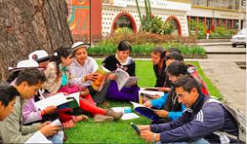
UNIVERSIDAD E INCLUSIÓN
Expansión acceso a la universidad
Mayor diversidad en las aulas universitarias
No garantiza permanencia y éxito de estudiantes
Culturas, políticas y prácticas orientadas a disminuir barreras de participación

Slide 6
METODOLOGÍA
Enfoque: cuantitativo, con un diseño transversal y alcance descriptivo - correlacional.
Participantes: se trabajó con una muestra representativa de 428 docentes y 848 estudiantes. Seleccionados con muestreo probabilístico estratificado.
Instrumento: cuestionario propuesto por Salceda & Ibáñez (2015) del Index for Inclusion que deriva del instrumento original (Booth & Ainscow, 2002).
Análisis de datos: se empleó estadística descriptiva e inferencial para responder a aquellos objetivos que implican correlaciones.

Slide 7
PERFIL DE PARTICIPANTES
Variable | Valor final | Estudiantes |  | Profesores
 |  | Frecuencia | Porcentaje | Frecuencia | Porcentaje
Género | Hombre | 329 | 39,0 | 233 | 55,2
 | Mujer | 509 | 60,3 | 188 | 44,5
 | Otro | 6 | 0,7 | 1 | 0,2
Discapacidad | No | 1193 | 97,4
 | Sí | 32 | 2,6
Capacitación en educación inclusiva | No |  |  | 240 | 59,6
 | Si |  |  | 163 | 40,4
Nivel de estudios | Tercer Nivel |  |  | 24 | 6,0
 | Maestría |  |  | 295 | 73,8
 | Doctorado |  |  | 70 | 17,5
 | Posdoctorado |  |  | 11 | 2,8
La edad promedio de los estudiantes es de 21,17 años, la de los docentes es de 42,19 años.

Slide 8
RESULTADOS Y DISCUSIÓN
Resultados preliminares correspondientes al análisis descriptivo de los datos para lo cual se han considerado variables sociodemográficas de docentes y estudiantes.
Resultados referidos a los análisis correlacionales se presentarán en los artículos que están en construcción.

Slide 9
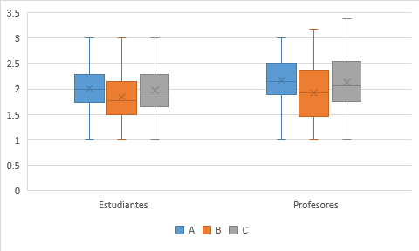
Culturas, políticas y prácticas según docentes y estudiantes
Diferencias significativas en las que los docentes obtienen una puntuación mayor que los estudiantes.
Castellanos et al. 2018, encuentra en los docentes están totalmente de acuerdo con las actitudes positivas hacia la educación inclusiva.

Slide 10
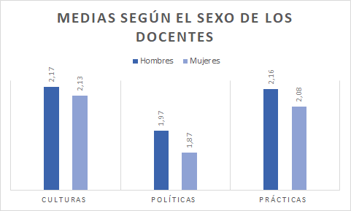
Culturas, políticas y prácticas según sexo de docentes
Personal docente de género masculino logra medias más altas en las tres dimensiones en comparación que sus colegas de género femenino.
Avramidis & Norwich, 2004 y Boer, et al., 2010 existe cierta tendencia marginal de las mujeres a tener mejores actitudes hacia la inclusión. Castellanos et al., 2018 encuentra que las mujeres presentan una tendencia positiva hacia la inclusión.

Slide 11
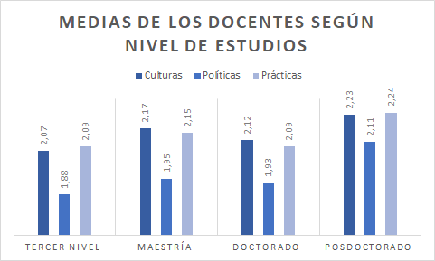
Culturas, políticas y prácticas según nivel de estudios de los docentes
Docentes con título de maestría, tanto en la dimensión de culturas como prácticas inclusivas dicen estar bastante de acuerdo con los ítems que se plantean en estas dos dimensiones.
Castellanos et al, 2018.- La formación los docentes presentan mejores actitudes hacia la inclusión. El nivel de formación de los profesores evidencia un factor de calidad en la educación universitaria.

Slide 12
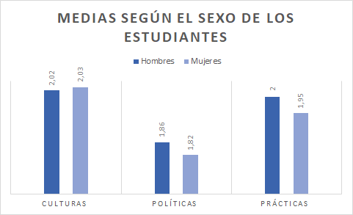
Culturas, políticas y prácticas según sexo de estudiantes
Puntuaciones medias entre hombres y mujeres varían ligeramente.
Hombres y mujeres dicen estar bastante de acuerdo con las culturas y prácticas establecidas en la universidad.
Ocampo, (2011) en su estudio sobre inclusión de estudiantes en situaciones de discapacidad a la ES, observa que el 92,8% de estudiantes señalan que deben existir facilidades de acceso, por tanto desde la Universidad se debe generar políticas inclusivas que regule la atención a estudiantes en situación de discapacidad -diversidad.

Slide 13
CONCLUSIONES
Docentes y estudiantes están muy de acuerdo con las culturas y prácticas inclusivas.
La dimensión de desarrollar políticas inclusivas es la menos puntuada a pesar de ser un elemento importante para la instauración de prácticas y culturas.
Generar políticas, prácticas y crear culturas inclusivas dentro de los IES es una exigencia de la sociedad del siglo XXI en apoyo a la construcción de una sociedad sostenible y de paz.

Slide 14
CONTINUIDAD Y RETOS DE LA INVESTIGACIÓN
Mayoría de docentes dicen carecer de formación en EI contemplar planes de formación y concienciación sobre EI en ES.
Valorar políticas, culturas y prácticas desde la visión de perspectivas de grupos vulnerables.
Analizar las situación de permanencia y eficiencia terminal de estudiantes con discapacidad en su formación de ES.

Slide 15
EQUIPO DE INVESTIGACION Grupo de investigación: “Universidad y Educación” UN_EDU Facultades participantes: Filosofía y Psicología
Ms. Ruth Clavijo
Directora
Ms. Ángel Japón
Codirector
Ms. Cristina Cedillo
Investigadora
Ms. Freddy Cabrera
Investigador

Slide 16
GRACIAS

